Slide 1
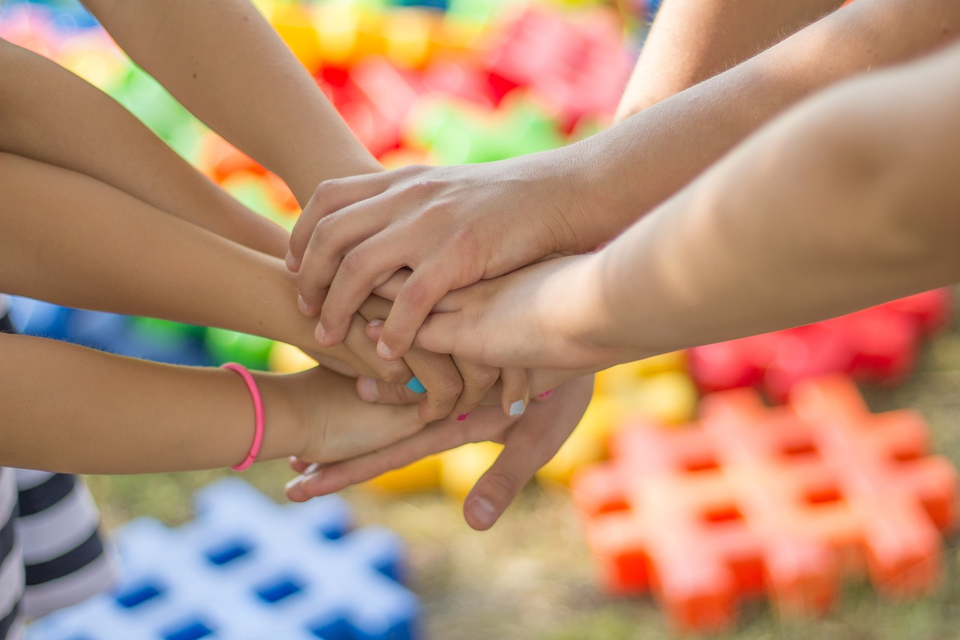
KIEPPI-hanke 2023-2024: Kielitietoisuus luokkahuoneissa
Reija Airikka
Konsultoiva S2-opettaja
Notes:
Näkökulmana, 15 vuotta S2-opetusta amiskassa
Vaatimukset 2. asteella: päättötodistus, lukutaito, hyvät vuorovaikutustaidot, ammattisanaston oppimista ei vaadita

Slide 2
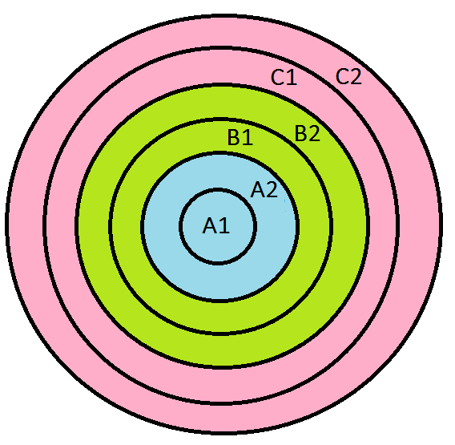
VALMISTAVA OPETUS
ei tee oppilaasta valmista perusopetukseen,
VAAN antaa valmiuksia perusopetusta varten.
(Lähde: OPH)
Notes:
Näkökulmana, 15 vuotta S2-opetusta amiskassa
Vaatimukset 2. asteella: päättötodistus, lukutaito, hyvät vuorovaikutustaidot, ammattisanaston oppimista ei vaadita

Slide 3
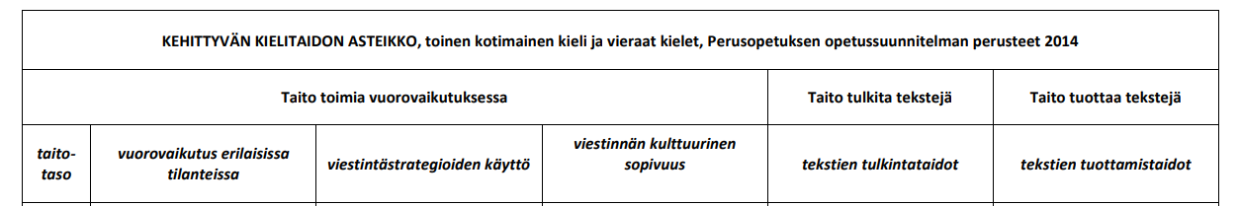
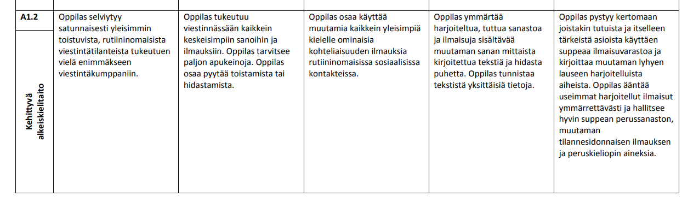
Lähde: https://www.oph.fi/sites/default/files/documents/kehittyvan_kielitaidon_asteikko_1.pdf

Slide 4
Jokainen opettaja on kielen opettaja.
Kielitietoisuus auttaa KAIKKIA oppilaita!
Notes:
Näkökulmana, 15 vuotta S2-opetusta amiskassa
Vaatimukset 2. asteella: päättötodistus, lukutaito, hyvät vuorovaikutustaidot, ammattisanaston oppimista ei vaadita

Slide 5
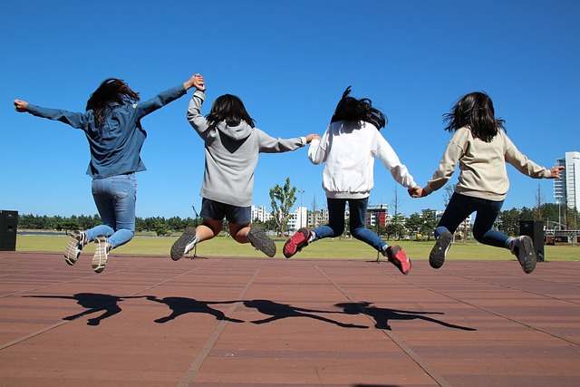
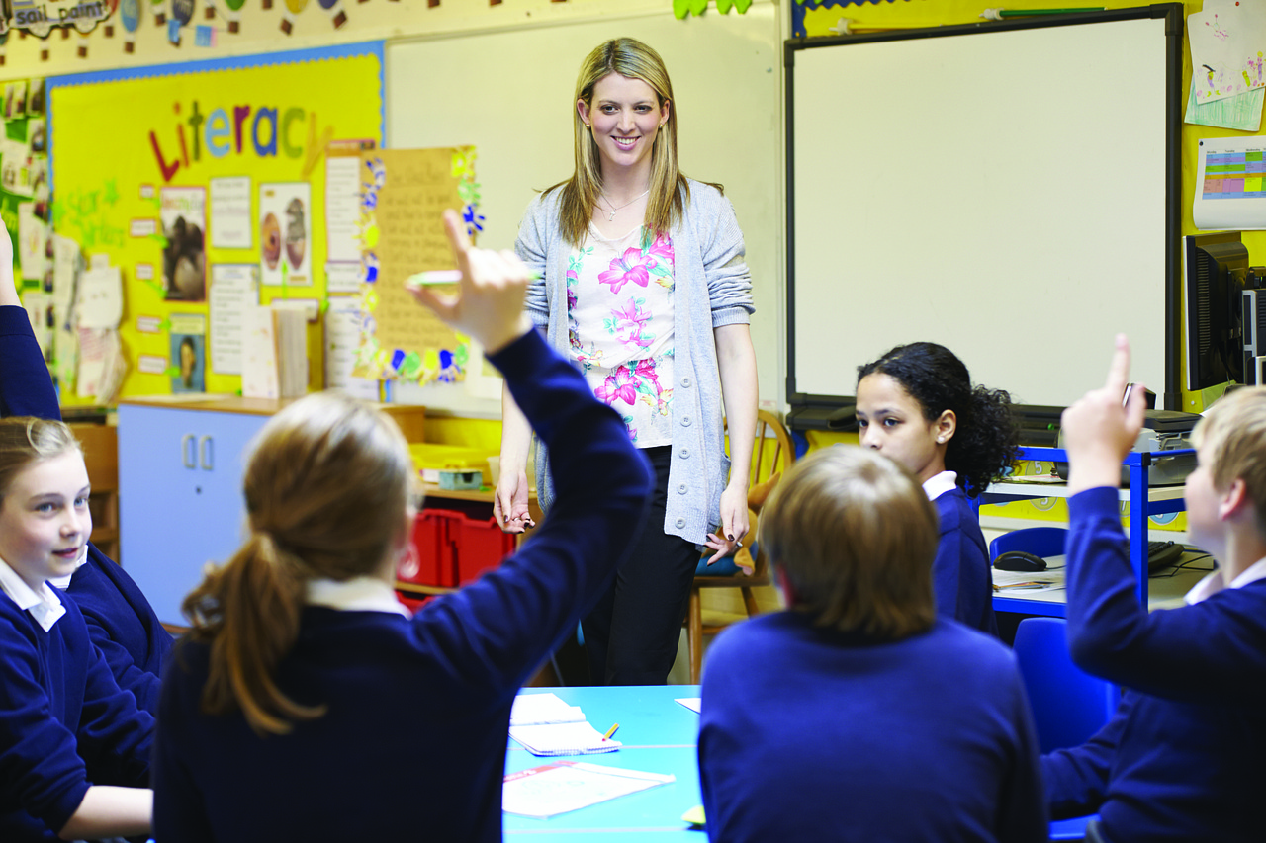
Mikä koulussa on tärkeää?
HYVINVOINTI:
ARKI, RYTMI,
KOULURUOKA, OPPIMINEN, SOSIAALISUUS
OSALLISUUS

Slide 6

Kielitaito kehittyy:
Jokainen suomea äidinkielenään puhuva on kielellinen malli kielenoppijalle!
VUOROVAIKUTUKSESSA
ensin ymmärtäminen, sitten tuottaminen
vaatii aikaa
Integrointi perusopetuksen ryhmiin jo valmistavan aikana!
Osallisuus!

Slide 7
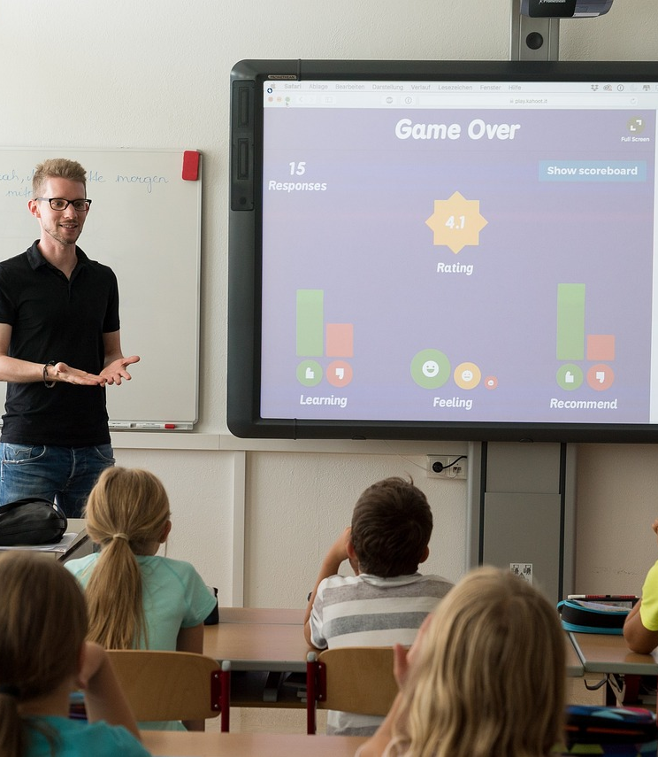
Ideoita oppitunneille:
• Puhu luonnollisen rauhallisesti ja konkreettisesti.
Alettaahan paenattammaan ku raevotaatiset.
Ruvetaas hommiin.
Aloitetaan.
Ota kirja.
Älä artikuloi luonnottomasti, älä yritä puhua kirjakieltä.
Lyhyet ohjeet.
Sano, näytä, kirjoita!
Toisto.
Kirjoita ohjeet taululle! → myös TATA-aineissa
→ Myös tulkkaustilanteissa tulkille!
→ Aikaa prosessoida kieltä!

Slide 8
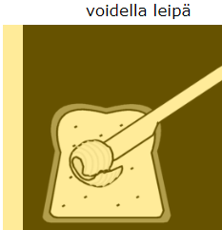
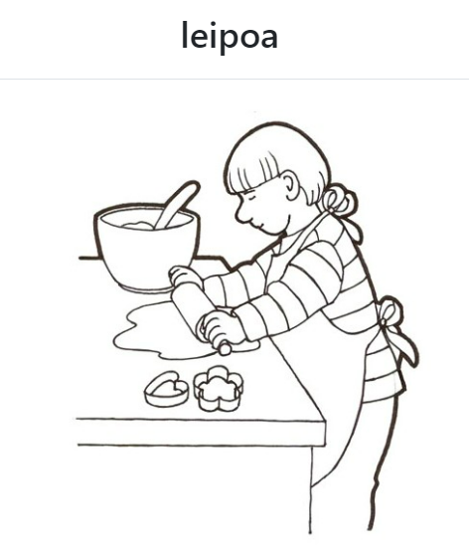

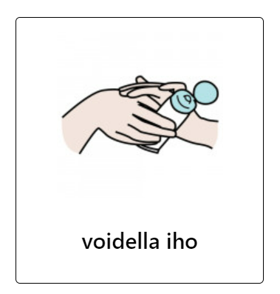
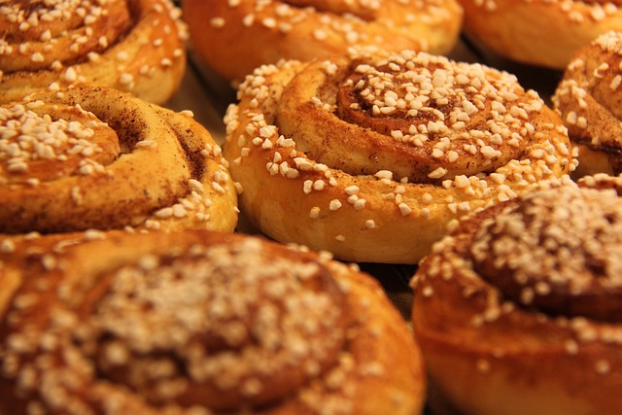
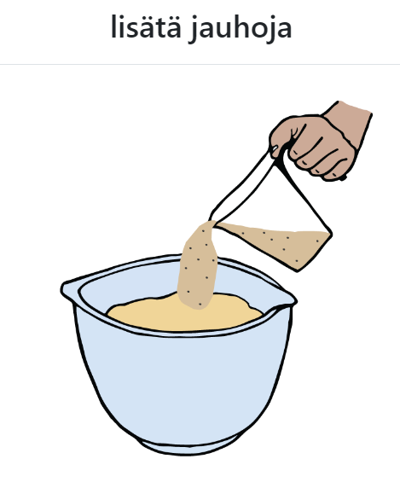
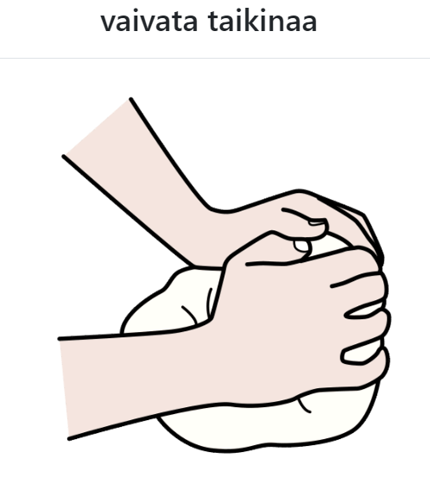
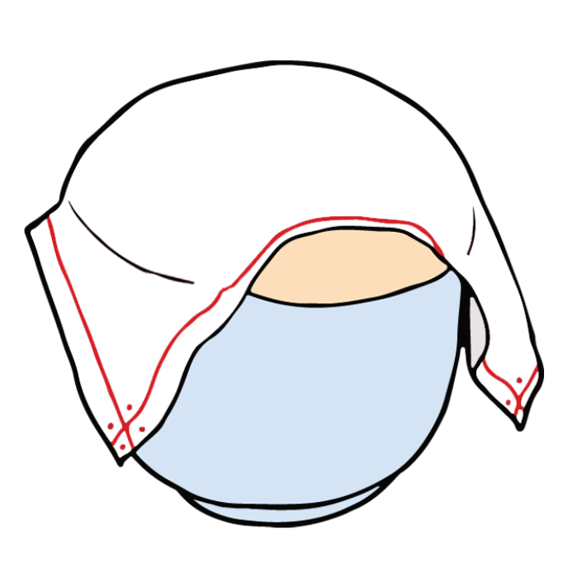
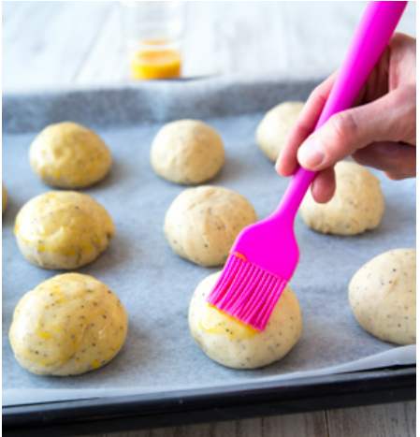
Oppitunnin alussa: avainsanat ja käsitteet taululle
→ opiskelutaidot: ohjeista oppilasta kirjoittamaan ne vihkoon
Pullan leipominen
lisätä
vaivata
kohottaa
taikina
voidella kananmunalla
pulla
Kuvat: papunet

Slide 9
Ideoita oppitunteihin:
• Tutustutaan oppikirjan tekstiin yhdessä:
lukustrategiat ja tekstilajit (=kertova, kuvaava, ohjaava, kantaa ottava ja pohtiva, genrepedagogiikka)
Millaisia tekstilajeja oppiaineessasi on?
• Poimitaan jokaisesta kappaleesta ydinasia
Ohjata lukemaan tiivistelmälaatikot
Käsitteiden määrittelyä yhdessä:
piirrä, näytä, esitä, kuvat, videot, luokittele, tiivistä
Luokan yhteiset muistiinpanot?
arkikieli vs. tieteenalan kieli

Slide 10
Ajatuksia HISTORIAN käsitteiden avaamiseen:
Historian oppikirjoissa tärkeä tieto usein kappaleen alussa.
Tunnin aihe ja tärkeät sanat taululle.
Ohjaa oppilasta löytämään tekstistä tärkeät tiedot tai tehkää se yhdessä
Alleviivaa tai kirjoita sanat vihkoon.
Selitä uudet käsitteet toisin sanoin.
Diktatuuri ~maata johtaa 1 ihminen tai puolue
Kommunismi ~ valtio omistaa kaiken: asunnot, pellot, kaupat, yritykset ja pankit.
→ SINÄ olet oppiaineen paras asiantuntija, kuinka selität uudet sanat?
Uusien sanojen kertaaminen, esim. selittämällä sanoja parille tai ryhmälle.

Slide 11
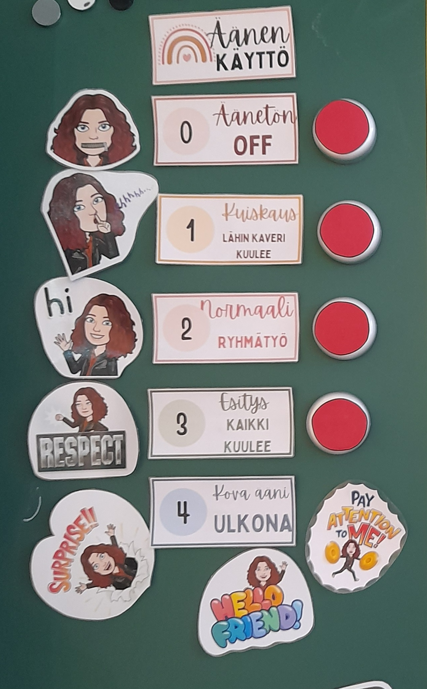
Varmista ja kertaa
• Varmista lopuksi, että aihe on ymmärretty oikein:
Ymmärsitkö?
Kysy tarkentavia kysymyksiä.
Esim. selitä parille tai opettajalle, Alias (taulun sanoilla)
Tarkkaile: miltä oppilaiden eleet, ilmeet ja
muistiinpanot näyttävät
• Kertaa
→ Millaista sanastoa ja kuvia seinille?

Slide 12
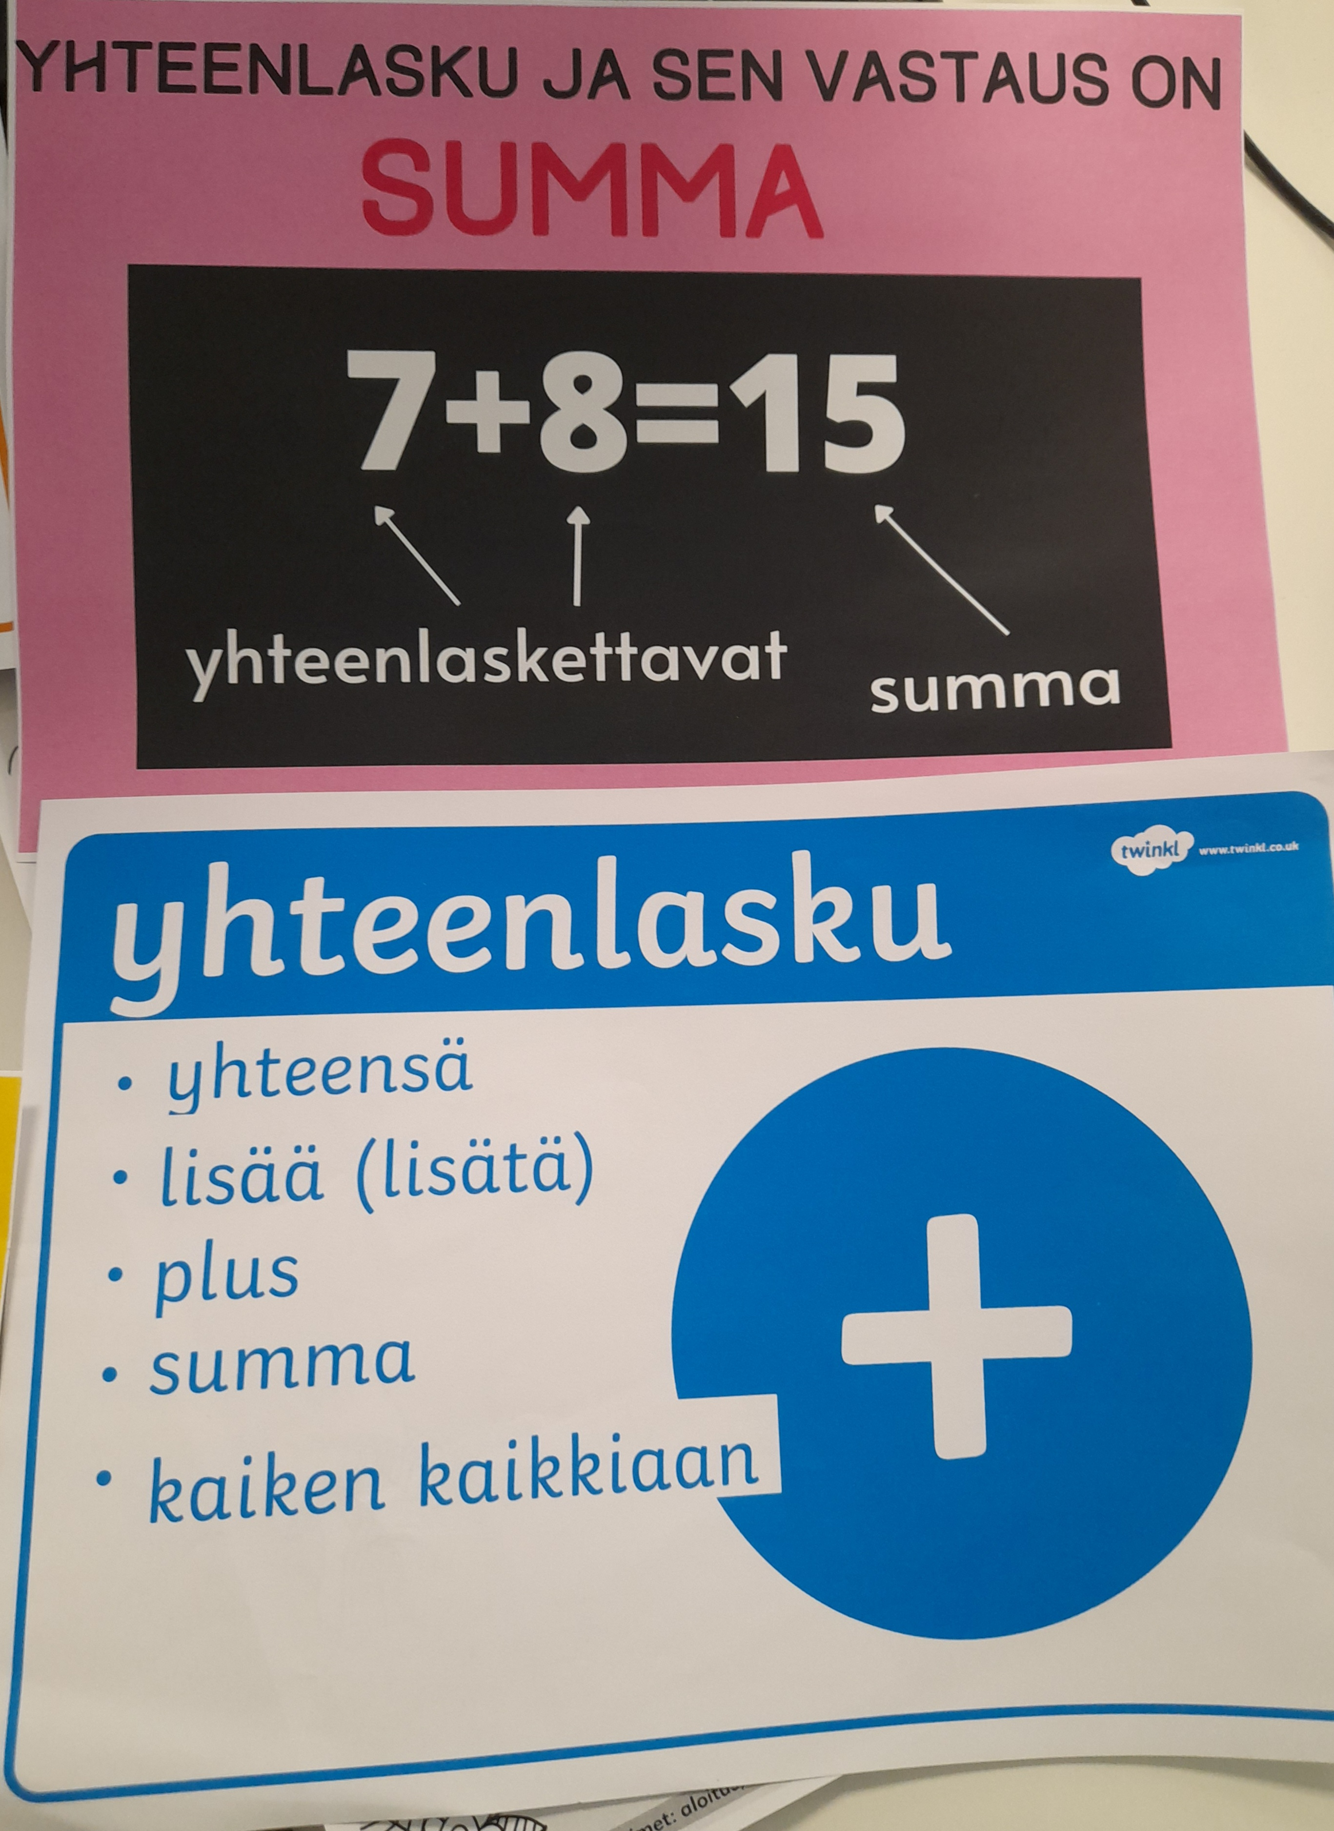
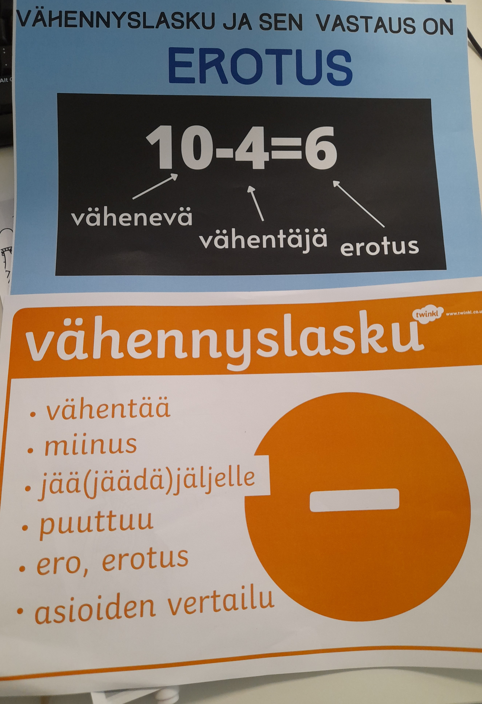
Lähteet: twinkel, freed
Kuvatukea luokan seinille.

Slide 13
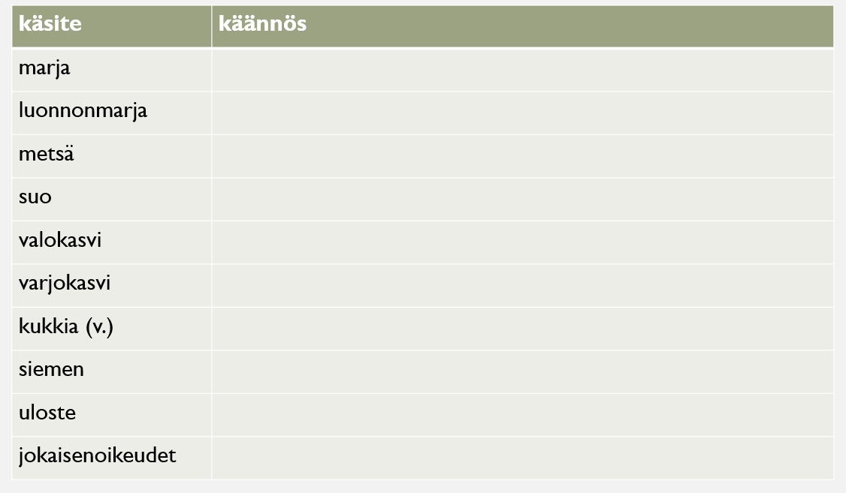
Anna oppilaille valmis sanalista tai poimikaa tärkeät sanat vihkoon.
→ Hyödyttää myös tukea tarvitsevia oppilaita!
esim. mansikka, vadelma
Kasvaa metsässä, esim. mustikka
лес
Esimerkki suomeksi,
selitys suomeksi tai käännös omalle äidinkielelle.
Lähde: Rajalan koulun opet

Slide 14

VUOROVAIKUTUS:
• Miten saat oppilaat puhumaan mahdollisimman paljon?
Valmiita lauseen alkuja
Apusanoja
Apukysymyksiä
Pitkää luentoa on kuormittavaa kuunnella
→ APUSANAT TAULULLE!
→ Keskustele ja kysele
Toiminnallisuus ja kaikki aistit käyttöön
Hälyisä ympäristö → vaikeampi ymmärtää
Millainen on terveellinen aamupala?
Mun mielestä…
Mä syön aamulla…
___________ on terveellinen aamupala, koska….
Minäpystyvyys!
Osallisuus!

Slide 15
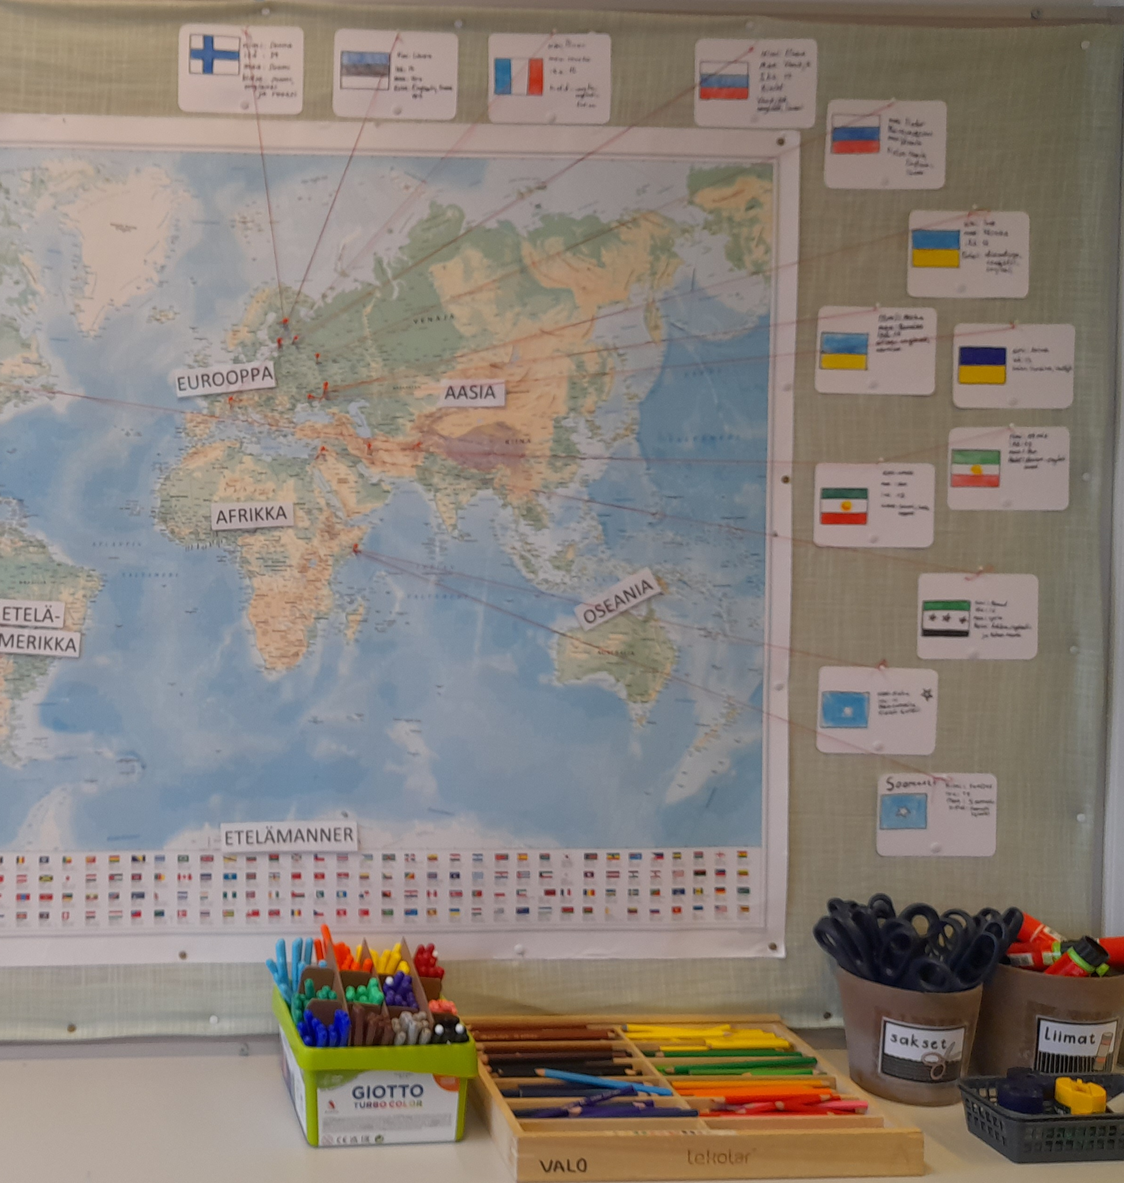
Miten eri kielet ja kulttuurit näkyvät luokassasi?
Oppilaan äidinkieli käyttöön YMMÄRTÄMISESSÄ.
Kääntäjät
Ope: ohjaa tarvittaessa kääntäjän käyttöön
Harkintaa kääntäjän käyttöön. Milloin se on oikeasti tarpeen oppitunnilla? Esim. yksittäisten sanojen tarkistaminen?
Varo ”liikakäyttöä” eli joskus oppilas voi turvautua kääntäjään niin paljon, ettei enää edes lue suomalaista tekstiä → Tapahtuuko silloin suomen oppimista?
HUOM! Kaikki monikieliset oppilaat EIVÄT osaa ENGLANTIA
Käytä englantia opetuksen apuna harkiten
Jos oppilas kuulee aina englannin kielisen käännöksen, lähteekö suomen kielen taito kehittymään?
Yhteistyö: toisten oppilaiden apu ja esim. sanojen selitys suomeksi

Slide 16
Kodin ja koulun yhteistyö:
Kysy, älä oleta.
Ymmärrys perheen kieli- ja kulttuuritaustasta
Esim. onko koulutaustaa
Kulttuurierot: joskus perheet ajattelevat ”Koulu hoitaa omat hommansa ja koti hoitaa omat asiat” → opettajien tehtävä on avata suomalaisen koulun roolia
Ammattitulkit
Koulujärjestelmän avaaminen oppilaalle ja huoltajille
Viestit kotiin: selkokieli, alleviivataan/tummennetaan tärkeät sanat
Osaavatko huoltajat käyttää Wilmaa?
Notes:
B2-kielitaidon saavuttaminen vie helposti 5 vuotta!

Slide 17

Kielitietoisuus pähkinänkuoressa
OSALLISUUS
HYVINVOINTI
YHTEISTYÖ
AIKAA JA AIKAA
Kielitaito kehittyy vuoro-vaikutuksessa.
Kielitietoisuus auttaa kaikkia oppilaita.
Jokainen opettaja on kielen opettaja.
etsi oppilaan taustatiedot Wilmasta ja juttele oppilaan kanssa
taululle:
tunnin ja opetuspuheen avainsanat
lyhyet ohjeet
seinille: käsitteitä ja opetushokemia
toistot ja kertaaminen
varmista ymmärtäminen
Tarkentavat kysymykset!
pilko ja jäsennä: apusanat, selitykset, kuvat, piirrokset, videot
tekstitaidot ja lukustrategiat
osaamisen osoittaminen tunnilla
koejärjestelyt.
OSALLISUUDEN mahdollistaminen on opettajuutta:
vuorovaikutuksen rakentaminen,
oppimista tukevat aktiviteetit,
vastavuoroinen toiminta: oppilas, oppilas ja opettaja.
Eettisyys ja oikeudenmukaisuus opetuksessa

Slide 18

Oppimisen ja osaamisen osoittaminen
Missä asemassa kieli on osaamisen osoittamisessa?
Työskentelyn arviointi painottuu, kun kielitaito ei ole riittävä osaamisen osoittamiseen.
Projekti, esitelmä, pieni oppimispäiväkirja, toiminnalliset harjoitukset tunnilla…
Onko pakko olla koetta?
Suullinen koe tai suullinen täydentäminen
Koe pienryhmässä, erillisessä tilassa → työrauha, apua tarjolla, ei paineita nopeista oppilaista
Monta pientä koetta? Ei yhtä isoa.
Kirja + muistiinpanot (aineistokoe) tai ns. lunttilappukoe.
Apuna:
Kääntäjä (esim. DeepL)
Kuvahaku
Sanalistat, kuva-sanalistat
Selkeä ja ymmärrettävä kieli kokeissa
Tutut tehtävätyypit
Monivalinnat, yhdistelytehtävät…
Kielenoppimisen alussa kokeita kannattaa muokata, näin opettajakin saa enemmän tietoa oppilaan OSAAMISESTA. ☺

Slide 19
Kokeet:
Millaisia kokeesi ovat?
Ulkomuodon selkeys
esim. tehtävä ei jatku seuraavalle sivulle
Vastausviivat auttavat kirjoittamaan ja näkemään toivottu vastauksen pituus
Kysymysten kieli
Selkeämpi koe vie yleensä enemmän tilaa, mutta auttaa kaikkia oppilaita
Voiko joku kääntää sanalliset tehtävät oppilaan äidinkielelle?
Kirja, muistiinpanot tai avainkäsitteet, kuvatukea tai muita apusanoja avuksi?
Lisäaikaa kokeeseen?
Suullinen koe?
→ ohjaaja valvoo muiden oppilaiden koetta, opettaja ottaa suullisen suorituksen vastaan
Muiden kanssa luokassa tai pienemmässä tilassa esim. ohjaajan, S2-open tai erityisopettajan kanssa?
Voiko oppilas osoittaa osaamistaan ilman koetta?
Arviointi voi olla sanallista päättöarviointiin saakka.

Slide 20



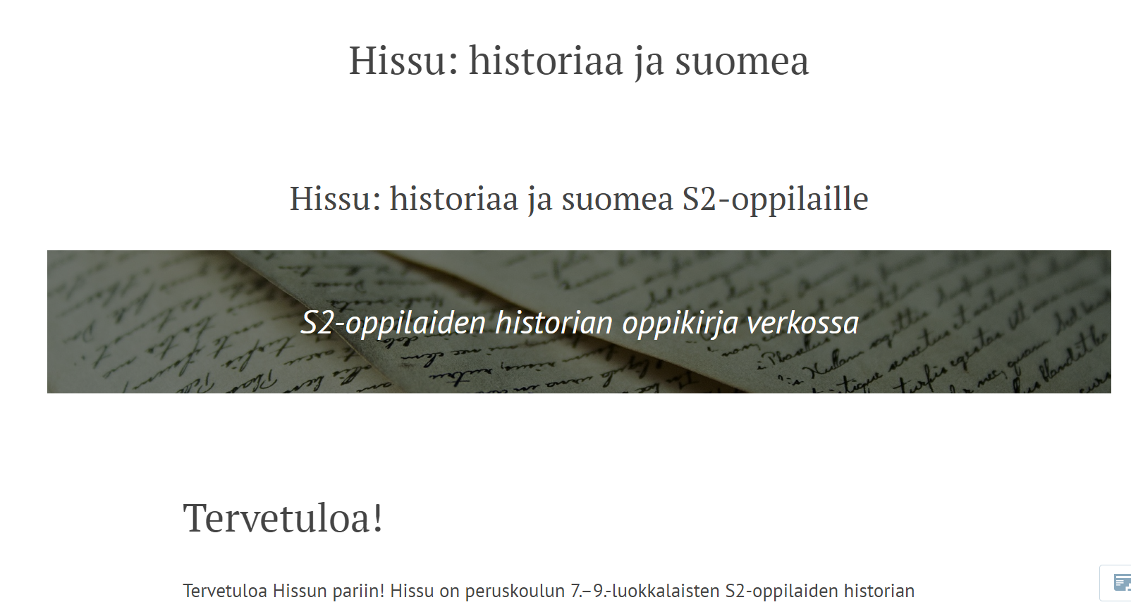
Mistä selkomateriaalia?
Oppikirjasarjojen selkoversiot löytyvät digimateriaaleista
E-kirjat ja S2-kirjat eri oppiaineisiin
Selkokeskus – suomeksi » Selkokieliset oppimateriaalit
Yhteistyö aineenopettajan, erityisopettajan tai S2-opettajan kanssa
Selkokirjat
Kirjasto: SELKO-kirja vinkkaukset!

Slide 21
OPS:n mukaiset opintokokonaisuudet
https://peda.net/kuopio/po/oppiaineiden-tavoitteet-sisallot-ja-arviointi
Notes:
Ei haittaa, vaikkeivat he ymmärrä kaikkea.

Slide 22
Materiaalivinkit alakoulu:
Manabua: ilteducation.fi
https://widgitonline.com/fi/home
FB: VALOA! Maahanmuuttajein valmistava opetus -ryhmä
→ ideoita opettajille!
FB: Alakoulun S2-opettajat -ryhmä
Ville → sanastomateriaalia
https://peda.net/kuopio/ml/
https://www.sanomapro.fi/bingel/
Kielinuppu-laulut
Tähtijengi
Lukulumo ja Ekapeli
Minästä kiinni ja Kielestä koppi –materiaalit: Turun yliopisto
Majakka – suomen kielen kartoitus: Tampereen kaupunki

Slide 23
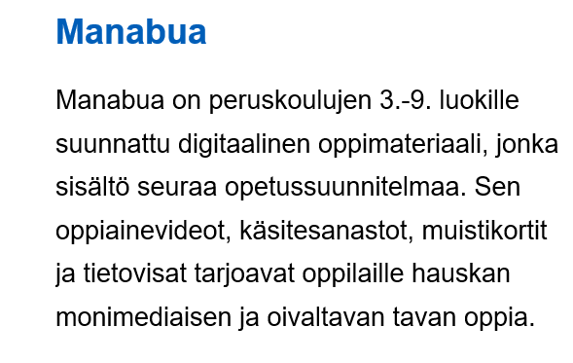
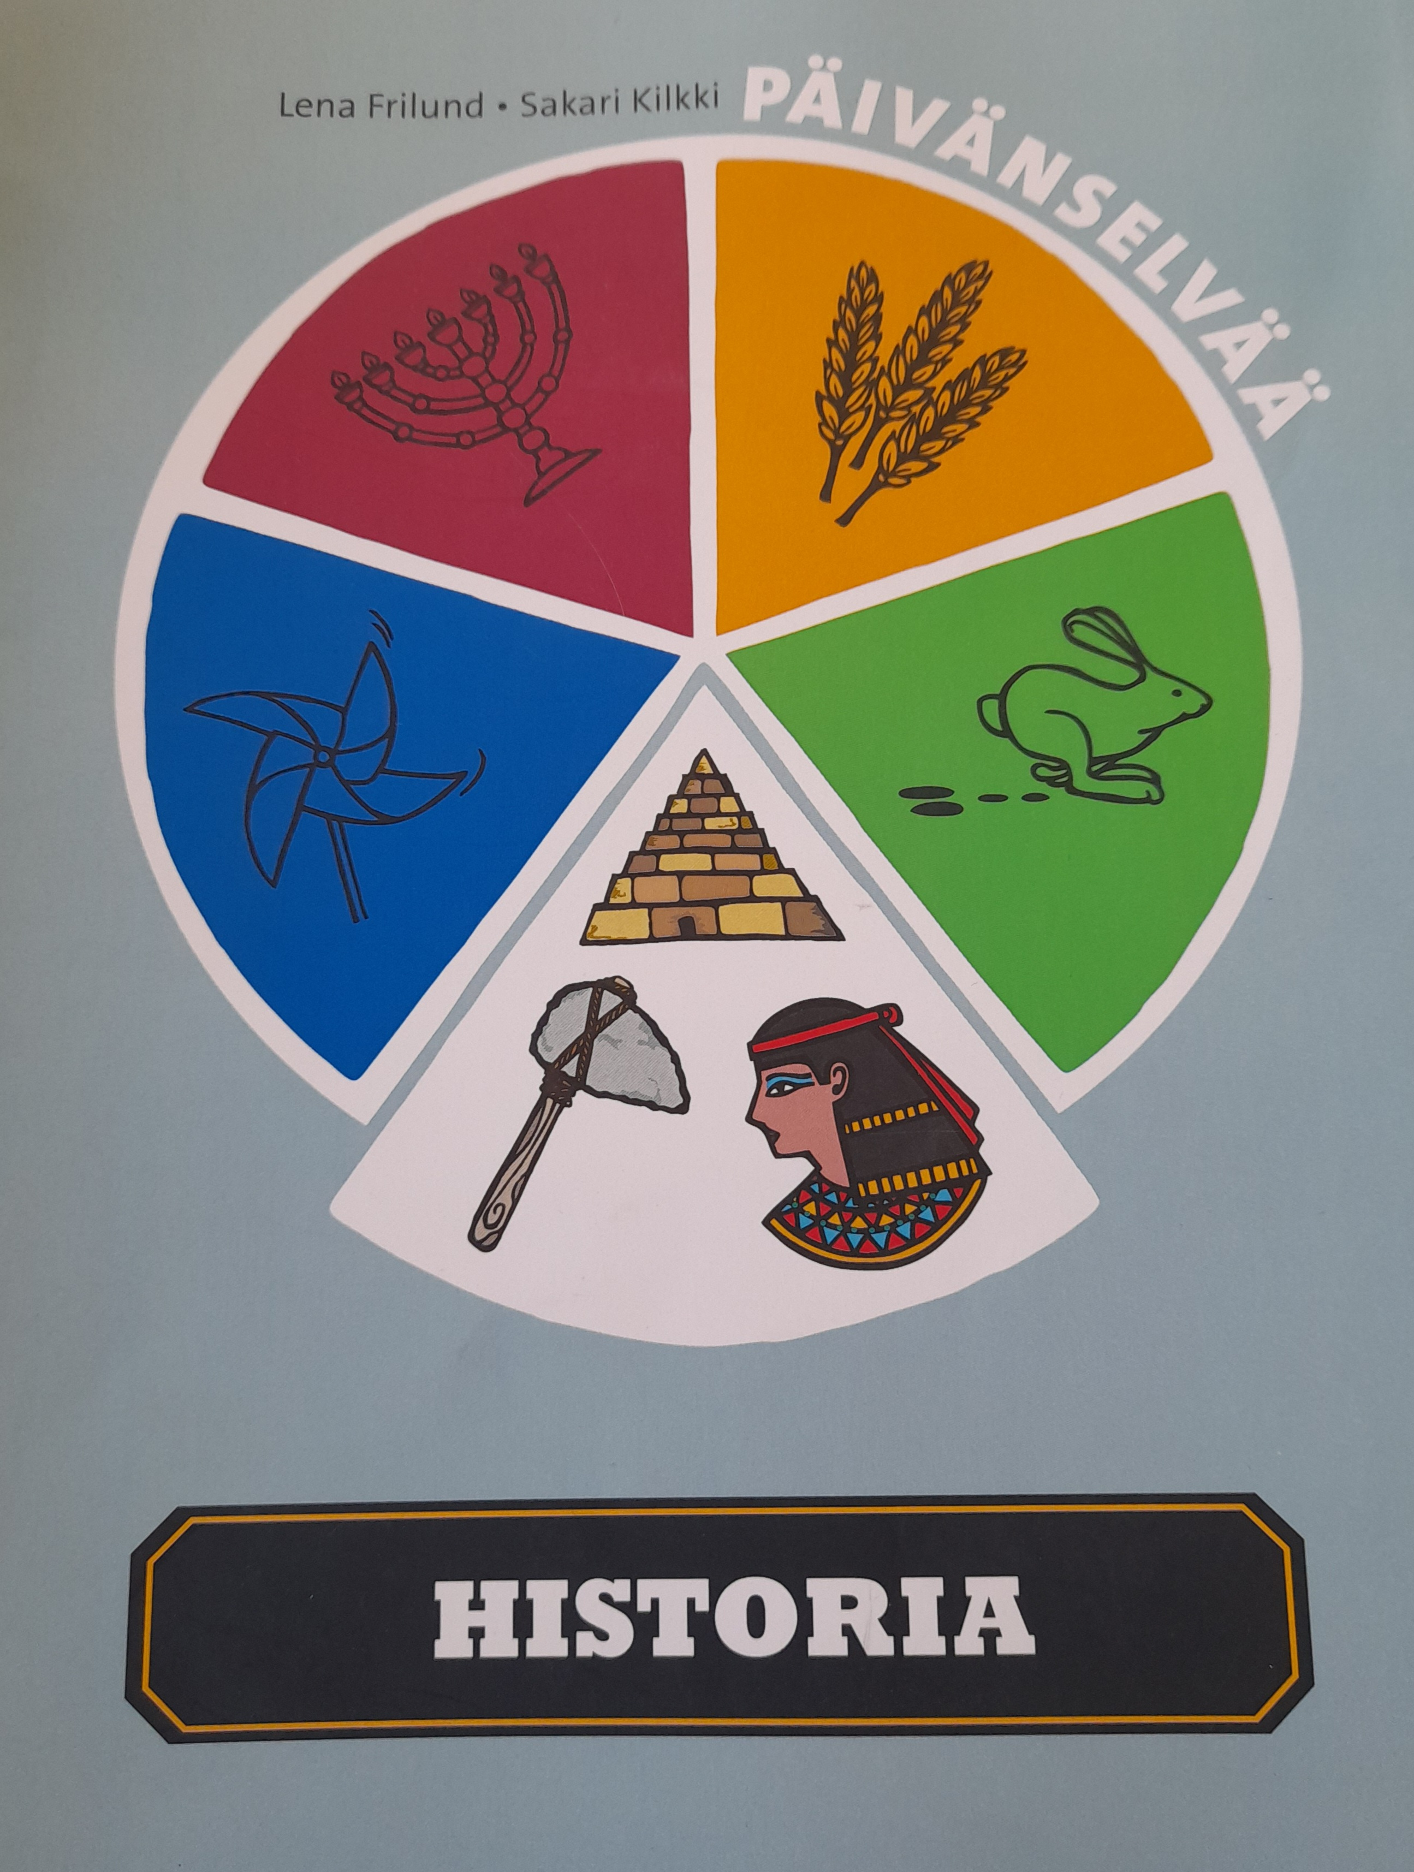
Materiaalivinkit yläkoulu:
Manabua: ilteducation.fi
https://wordwall.net/fi --> Luo sanastopelejä
https://www.freeed.com/ → Sanastoja ja materiaaleja
https://quizizz.com/?lng=null → Kahootin tyylisiä pelejä
FB:n VALOA! Maahanmuuttajein valmistava opetus ->ryhmä
→ ideoita opettajille!
Minästä kiinni ja Kielestä koppi –materiaalit: Turun yliopisto
Majakka – suomen kielen kartoitus: Tampereen kaupunki
Päivänselvää – kirjat
Selkomateriaalia kielellisesti tuettuun opetukseen – Monikulttuurinen opetus (turku.fi)
https://www.oph.fi/fi/oppimateriaali/biologia-historia-maantieto-sanastot-eri-kieliin
HISSU: https://historiaajasuomea.com/
https://www.oph.fi/fi/oppimateriaali/matematiikan-sanastoja-eri-kieliin
S2-OPET: https://www.kielibuusti.fi/

Slide 24
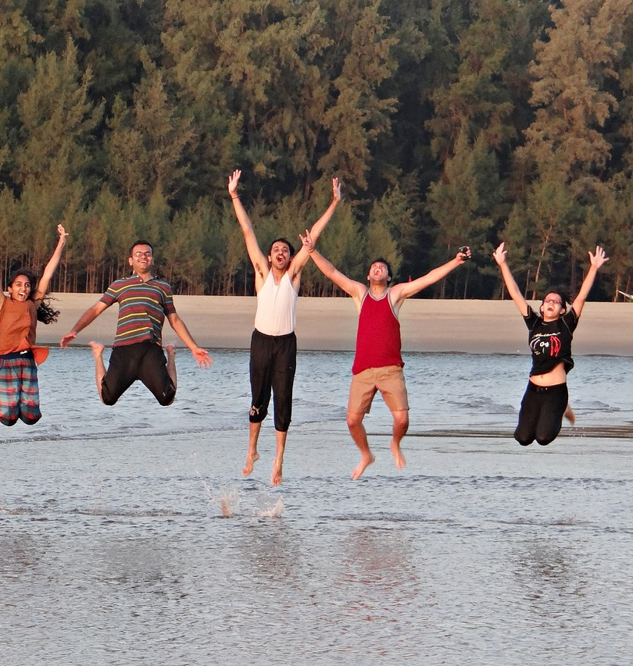
Lue lisää kielitietoisuudesta:
https://monikielisenoppijanmatkassa.fi/
https://dived.fi/kieli-ja-kulttuuritietoinen-opetus/
Monilukutaitoa kielitietoisesti eri oppiaineissa – tietoa ja työtapoja | Opetushallitus (oph.fi)
https://sites.utu.fi/minasta-ja-kielesta-kiinni/hanke/kielesta-koppi/
Kielitietoinen opetus - kielitietoinen koulu | Opetushallitus (oph.fi)
https://opi.tampere.fi/uploads/sites/9/2022/09/3cc63e0e-kietu_kasikirja_2022.pdf
https://opi.tampere.fi/ilmiomainentampere/kielitietoisuus/
tampere-opetustoimi-monikielisten-kasikirja-saavutettava.pdf
Materiaalia kielellisesti tuettuun opetukseen – Monikulttuurinen opetus (turku.fi)
Mitä opetan, kun opetan omaa oppiainettani?
Saario, väitös Yhtieskuntaopin elinympäristö ja käsitteet.pdf

Slide 25
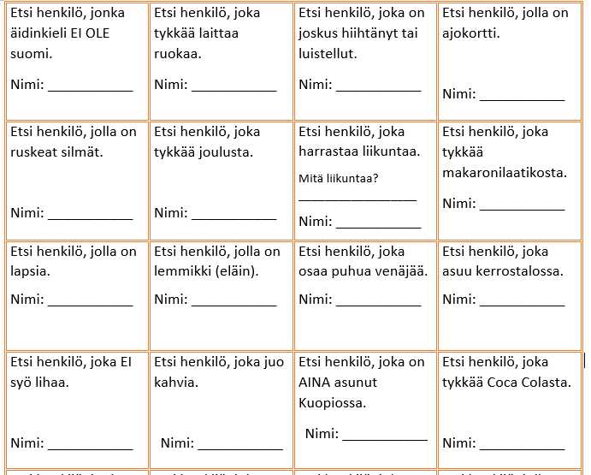
Miten ryhmäytät oppilaita?
Nimipelit
Bingot
Ongelmanratkaisu ryhmässä
Vuorovaikutus
Sosiaaliset taidot

Slide 26
Muista:
YHTEISTYÖ
Positiivinen palaute!
Anna aikaa ☺
Notes:
B2-kielitaidon saavuttaminen vie helposti 5 vuotta!

